Slide 1

Spring – IoC, DI

Slide 2
Inversion of Control
Szembe megy a hagyományos/procedurális programozás örökségével
Nem a kód kezeli a különböző komponenseit, függőségeit (pl példányosítás, paraméterezés, létrehozás, megszüntetés, stb)
A függőségeket ki kell emelni a kódból. Azokat constructor-okon (ami paraméterként kapja meg) vagy setter-eken keresztül fogja megkapni.
Egy Framework-nek (Spring) kell kezeli a függőségeket (Dependency Injection)

Slide 3
IoC nélkül:
public class TextEditor { private SpellChecker checker; public TextEditor() { this.checker = new SpellCheckerImpl(); } }
IoC-vel:
public class TextEditor { private SpellChecker checker; public TextEditor(SpellChecker checker) { this.checker = checker; } }

Slide 4
Inversion of Control előnyei
Növeli a modularitást
Növeli a kiterjeszthetőséget
Az Objektum függetlenné válik
“Erőlteti” az objektum orientáltságot
Egyszerűsödik a kód
UnitTest-ek esetén áldás (a mock-olást lényegesen leegyszerűsíti)

Slide 5
Ökörszabály
Ha nem az a feladat, hogy egy új objektumot hozz létre (mások) számára, akkor noa® new használata… Tessék azt szépen paraméterként elkérni.

Slide 6
Dependency Injection
Az a folyamat amikor a függőségek hozzáadódnak az objektumhoz
Úgynevezett Configuration metadata alapján tudja a keretrendszer (Spring), hogy egyes osztályoknak milyen függősége van:
Annotáció @Autowired
Bean.xml-ben <property name="spellChecker" ref="spellChecker"/> (ref=beanName)
Java kód: http://www.tutorialspoint.com/spring/spring_java_based_configuration.htm
Natúr Java kóddal: lookup-ok

Slide 7
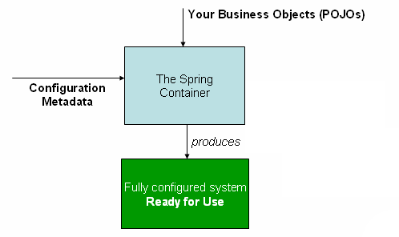
Konfigurált objektum

Slide 8

KÖSZÖNÖM A FIGYELMET!
Farkas László

